Slide 1
Záverečná konferencia projektu DIGICROSSGEN
Projekt DIGICROSSGEN – charakteristika projektu a hlavných výstupov
Anna Pilková
Zodpovedný riešiteľ
Univerzita Komenského v Bratislave, Fakulta managementu
Odbojárov 10, 820 05 Bratislava 25, Slovensko
18. 6. 2024

Slide 2
Obsah
Úvod – východiská projektu
Hlavný cieľ projektu a jeho naplnenie
Etapy riešenia projektu
Riešiteľský tím
Hlavná metodológia – Dizajnový vedecký prístup (DSRM)
Hlavné výstupy

Slide 3
Hlavný cieľ projektu
Hlavným cieľom predkladaného projektu je na základe analýzy stavu podnikania optikou generácií s dôrazom na medzigeneračné podnikanie, ako aj analýzy výziev digitalizácie v tomto kontexte:
vytvorenie koncepčného modelu medzigeneračného podnikania na Slovensku v čase digitálnej transformácie pre malé a stredné podniky
Plnenie: vytvorené boli 2 koncepčné modely :
aa/ pre etablované firmy,
ab/ pre start-upy
b) podrobné metodické rozpracovanie jeho kľúčových modulov (začínajúci a etablovaní podnikatelia) s dôrazom na využiteľné nástroje
Plnenie: vytvorené boli 3 manuály: a/ 2 pre etablované MSP (rozšírená a kratšia verzia)
b/ 1 pre start-upy

Slide 4
Hlavný cieľ projektu - pokračovanie
c) testovanie a validácia nástrojov v konkrétnych podmienkach praxe.
Plnenie: prebehlo v rôznych typoch inštitúcií a u partnerov
d) Aplikačné nástroje v oblasti podpory a vzdelávania v jednotlivých moduloch budú dostupné prostredníctvom online platformy (vrátane tzv. “Living lab” zainteresovaných subjektov
Plnenie: online platforma, aj „living lab“ boli vytvorené

Slide 5
Etapy riešenia projektu
1. Etapa I (júl 2020 - december 2021): Analýza stavu podnikania optikou generácií s dôrazom na medzigeneračné podnikanie a digitálnu transformáciu podnikania na Slovensku
2. Etapa II (júl 2021 - jún 2022): Analýza výziev digitálnej transformácie podnikania vzhľadom na súčasné trendy a charakteristiky skúmaných generácií
3. Etapa III (január 2022 - jún 2024): Monitorovanie stavu medzigeneračného podnikania na Slovensku
4. Etapa IV (júl 2022 - jún 2024): Tvorba koncepčného modelu medzigeneračného podnikania na Slovensku v čase digitálnej transformácie, testovanie a validácia aplikačných nástrojov

Slide 6
Riešiteľský tím
Fakulta managementu UK
Prof. Ing. Anna Pilková, PhD. – zodpovedný riešiteľ KSP
Doc. PhDr. Marian Holienka, PhD. – zástupca zodpovedného riešiteľa KSP
Doc. RNDr. Michal Greguš, PhD. KIS
RNDr. Zuzana Kovačičová, PhD. KIS
Mgr. Juraj Mikuš, PhD. KSP
Mgr. Ján Rehák, PhD. KSP
Mgr. Natália Vančišinová, PhD. – interná doktorandka KSP
Mgr. Diana Suchánková – interná doktorandka KSP
PhDr. Karol Bližnák – externý doktorand FM
Ďalší riešitelia – subdodávatelia z FM UK
Mgr. Yuliia Fedorova,PhD; Mgr. Vincent Karovič, PhD.
Administratívna podpora: Mgr. Zuzana Kováčová, Mgr. Lenka Brezovská

Slide 7
Riešiteľský tím
Slovak Business Agency (SBA)
Ing. Marian Letovanec
Mgr. Katarína Gavalcová
Ing. Hana Palušková, PhD.
Ing. Ľubomír Lisičan

Slide 8
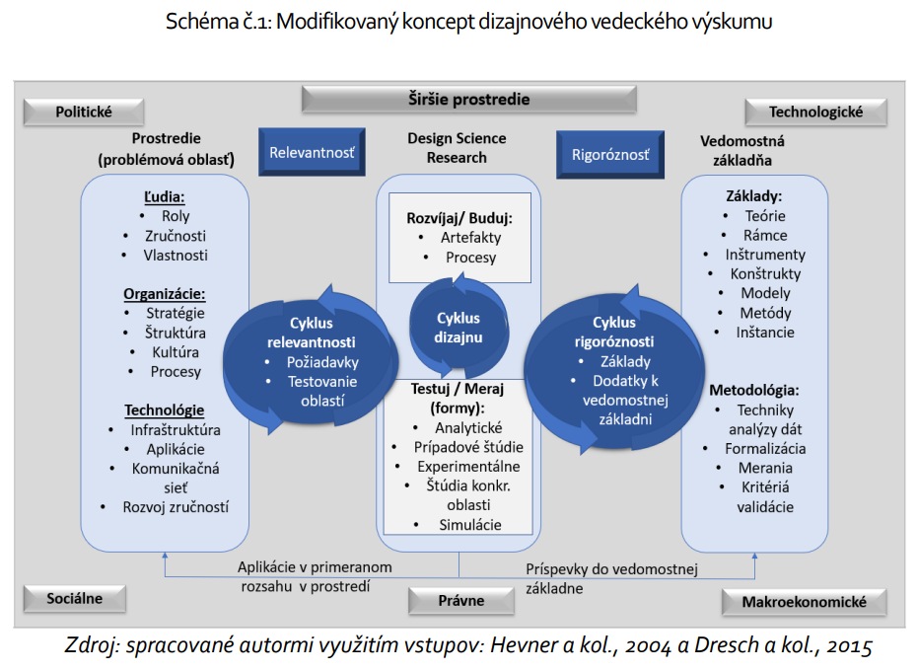
Hlavná metodológia - Dizajnový vedecký prístup (DSRM)

Slide 9
Kľúčové výstupy - https://digicrossgen.fmuk.eu
3 manuály – pre koncepčné modely
Výskumná správa k prvej etape riešenia projektu (november, 2021)
Monografia (2022): Podnikanie na Slovensku počas pandémie COVID-19: medzigeneračná perspektíva.
Monografia (2023): Manažovanie medzigeneračných výziev v podnikaní v dobe digitalizácie: pragmatický prístup
Monografia (2023): Podnikanie na Slovensku: viac dôrazu na inovácie a digitalizáciu
Monografia (2024) : Sólo podnikatelia na ceste k podnikateľskému úspechu v teórii a v praxi
Platforma - https://digicrossgen.fmuk.eu
Vedecké a odborné články v časopisoch, monografiách, zborníkoch z konferencií.

Slide 10
POĎAKOVANIE
Združenie podnikateľov Slovenska
Združenie mladých podnikateľov Slovenska
Slovenský živnostenský zväz
Centrum ďalšieho vzdelávania Univerzity Komenského v Bratislave
0100 Ventures, s. r. o.
respondentom – interviews pre Fenomenologickú štúdiu
Spolupracujúcim inštitúciam/firmám, konzultantom, účastníkom workshopov ...
Všetkým účastníkom záverečnej konferencie

Slide 11
Ďakujem za pozornosť

